Slide 1
Baggrund –
Hvorfor spare på energien – og hvorfor vedvarende energi
CO2 – drivhuseffekt - Klima
Forsyningssikkerhed
Økonomi
Bedre huse – indeklima m.m.
Notes:
Her nævnes årsagerne til at spare på energien, som det fremgår af kapitel 1 i ”energioptimering af boliger”
Klima: Vender vi tilbage til
2 – 4 graders temperaturstigning rammer 1 mia. mennesker –konsekvenserne for os blive så store, at man har besluttet at gøre noget ved det.
Hvorfor er det lige, at CO2 giver klimaforandringer….senere slide (10 og 11)
Men nok så meget er det forsyningssikkerhed der har være drivkraften
Og dermed økonomi ----
Vi har netop lavet aftale med Rusland om køb af halvdelen af den mængde gas, som vi bruger i DK – med den nye ledning i Østersøen bliver de uafhængige af at sælge gas til de østeuropæiske lande…
Energiteknologi er et område, der kan ske vækst på nu
Desuden er der fordelene ude i boligerne – bedre boliger - ikke kolde vægge og gulve, ikke kuldenedfald osv.
I må selv vurdere hvordan I skal vægte det

Slide 2
Potentialet - mulighederne
40 % af energien bruges i bygninger
Heraf bruges halvdelen i enfamiliehuse
Der kan spares meget på:
Klimaskærm (bygnings-skallen)
Varmeanlæg og andre installationer
Vedvarende energi
Notes:
Vi bruger 40 % af energien på vores bygninger, så der er rigtig store muligheder for at spare på energien hér
Den renovering, som der gennemføres nu, skal måske holde i 40 år! Der skal laves energirigtige løsninger, som giver energibesparelser år efter år. De huse der renoveres i dag, skal konkurrere med bygninger, der bygges ikke bare i.h.t. det nuværende bygningsreglement men i.h.t. de kommende bygningsreglementer.

Slide 3
Energiforbrug til bygningsdrift.
Notes:
Energiforbruget til enfamiliehuse udgør ca. havldelen af det samlede energiforbrug til bygninger, 16 % går til etageboliger og 17 % til handel service mens det offentlige og industri står for ca. 9% hver.
Der ligger altså et stort besparelsespotentiale og venter i enfamiliehusene, og samtidig er det relativt ”nemt” (billigt) at gennemføre besparelserne hér.
I hver enkel husholdning bruges 75 % af energien på varme og andre 11 % på varmt brugsvand, mens elektricitet står for 11 %. Hvis boligejerne virkelig vil gøre noget ved deres energiforbrug, så er der altså ingen vej udenom at forbedre boligens klimaskærm og/eller varmeanlæg.

Slide 4
Bygningens energimæssige ydeevne
BR15: 35 kWh/m2 plus 1100 kWh for hele bygningen
BR10: 50 kWh/m2 plus 1600 kWh for hele bygningen
BR20:
20 kWh/m2
BR 10
BR 15
BR 20
Notes:
BR 10: 50 kWh/m2 plus 1600 kWh for hele bygningen
BR 15:
35 kWh/m2 plus 1600 kWh
BR 20:
20 kWh/m2

Slide 5
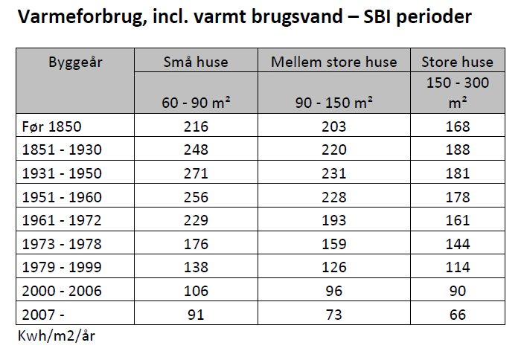
Notes:
Og overholdes det så i praksis…ja, det ser det ud til. Men de ældre huse er jo heldigvis også blevet renoveret.

Slide 6
Hvorfor klimaforandringer?
Fossile brændsler udleder CO2 ved afbrænding
CO2 lægger sig som en dyne i atmosfæren
Drivhusgasser tillader solens kortbølgede stråling at passere, mens langbølget varmestråling holdes inde
Notes:
Der er som sagt mange grunde til at spare på energien. Men det allervigtigste lige nu er, at afbrænding af fossile brændsler, kul olie og gas frigiver CO2, som er en såkaldt drivhusgas. Drivhusgasser ligger som en dyne i atmosfæren, og lader – som drivhusglas – solens kortbølgede stråling komme ind, mens den kun i begrænset omfang lader den langbølgede varmestråling, som solenergien omdannes til i atmosfæren, slippe ud igen. Dette er drivhuseffekten. Uden drivhuseffekten ville her være minus 15 grader på jorden, og liv som vi kender det, ville ikke være muligt. Under ”normale” tilstande ryger der ligeså meget varme ud i rummet, som der kommer ind fra solen. Men gennem de sidste 100 år er koncentrationen af CO2 i atmosfæren steget i takt med afbrændingen af fossile brændsler, med det resultat, at varmen ikke kan slippe ud, og her er i gennemsnit blevet 0, 8 grad varmere. Det har allerede medført ændringer i klimaet, så livsvilkårene er blevet vanskeligere for en række lande. Men hvad værre er: Hvis ikke vi reducerer udslippet af CO2 meget kraftigt, vil temperaturen stige mellem 4 og 6 grader. Alverdens forskere vurderer, at det er nødvendigt at holde temperaturstignigner under 2 grader, hvis jordens befolkning skal kunne indrette sig på klimaforandringerne.

Slide 7
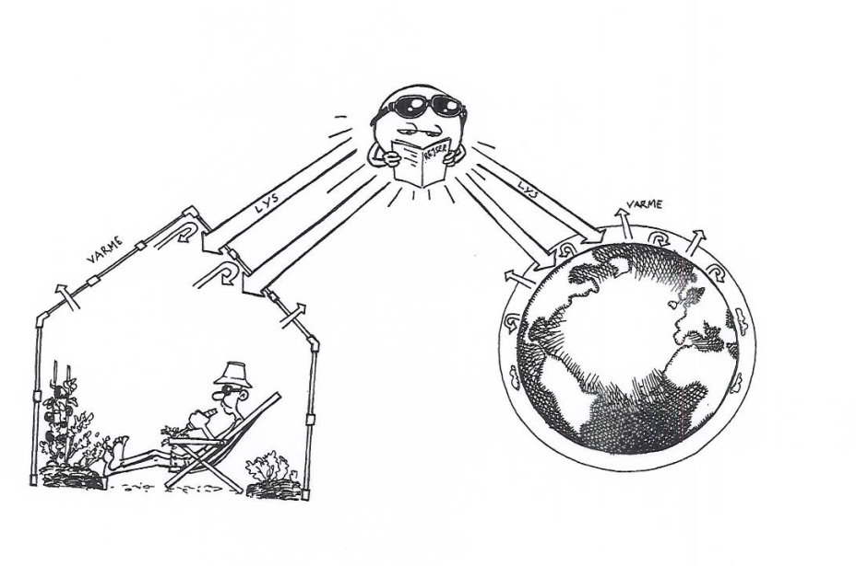
Drivhus-effekt
Fossile brændsler udleder CO2 ved afbrænding
CO2 lægger sig som en dyne i atmosfæren
Drivhusgasser tillader solens kortbølgede stråling at passere, mens langbølget varmestråling holdes inde
Notes:
Der er som sagt mange grunde til at spare på energien. Men det allervigtigste ligenu er, at afbrænding af fossile brændsler, kul olie og gas frigiver CO2, som er en såkaldt drivhusgas. Drivhusgasser ligger som en dyne i atmosfæren, og lader – som drivhusglas – solens kortbølgede stråling komme ind, mens den kun i begrænset omfang lader den langbølgede varmestråling, som solenergien omdannes til i atmosfæren, slippe ud igen. Dette er drivhuseffekten. Uden drivhuseffekten ville her være minus 15 grader på jorden, og liv som vi kender det, ville ikke være muligt. Under normale tilstande ryger der ligeså meget varme ud i rummet, som der kommer ind fra solen. Men gennem de sidste 100 år er koncentrationen af CO2 i atmosfæren steget i takt med afbrændingen af fossile brændsler, med det resultat, at varmen ikke kan slippe ud, og her er i gennemsnit blevet 0, 8 grad varmere. Det har allerede medført ændringer i klimaet, så livsvilkårene er blevet vanskeligere for en række lande. Men hvad værre er: Hvis ikke vi reducerer udslippet af CO2 meget kraftigt, vil temperaturen stige mellem 4 og 6 grader. Alverdens forskere vurderer, at det er nødvendigt at holde temperaturstignigner under 2 grader, hvis jordens befolkning skal kunne indrette sig på klimaforandringerne.

Slide 8
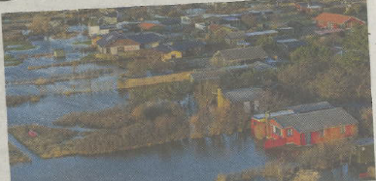
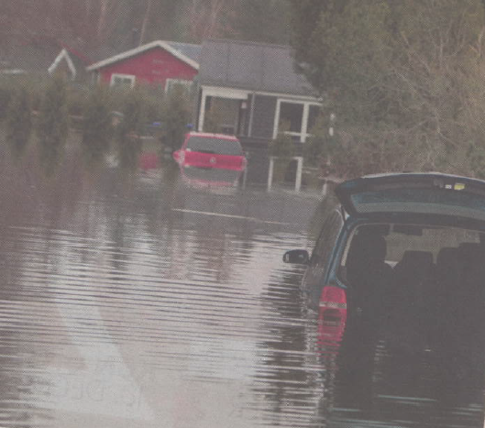
Notes:
18 ud af de sidste 19 år er på top 19 over de varmeste år siden 1860

Slide 9

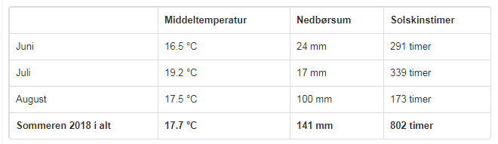
2018
Flest solskinstimer i sommer – 802 - ever
Varmeste sommer – ever – 17,7 grader
Flest sommerdage
Flest tropedøgn
Notes:
Middeltemperatur på ca. 9,4 °C
9.4 °C er en halv grad varmere end temperaturniveauet i 2006-2015. Vores varme sommer taget i betragtning, virker det måske ikke som så meget, men klimatolog Mikael Scharling forklarer: ”Maj og sommeren har været varme, men 2018 startede relativt køligt, og der er udsigt til et rimeligt almindeligt efterår og december”. Ender vi på de 9.4 °C bliver 2018 det 3. varmeste år, siden de landsdækkende registreringer startede i 1873.
Nedbørsum omkring 700 mm
2018 bliver omkring 90 mm tørrere end gennemsnittet for 2006-2015. På trods af den ekstremt tørre periode fra maj til og med juli, ender året som forventet og som helhed ikke specielt tørt. Vi lander langt uden for top-10 over tørreste år siden de landsdækkende målinger begyndte i 1874.
Solskinsum på små 1900 timer
Hvis vi ender med at have tastet rigtigt på lommeregneren, får 2018 næsten 180 flere solskinstimer end perioden 2006-2015. ”De ekstremt mange solskinstimer i perioden fra maj til og med juli kan gøre, at 2018 sniger sig op på førstepladsen som solrigeste år overhovedet siden DMI begyndte at registrere solskin i 1920”, uddyber Mikael Scharling.

Slide 10

Dødelighed pga. global opvarmning
Kilde WHO
Notes:
Klimaforandringer rammer skævt
Hvad sker der når temperaturen stiger: En ting er de stigende temperaturer på land og i luften, som medfører at mennesker på den varmeste del af kloden får vanskeligere livsvilkår, og at man på andre områder skal indrette sig på hastige klimaforandringer. Speciel i de arktiske egne går det hurtigt: En stor del af isen er smeltet, og når isen ikke mere reflekterer solstrålingen bliver den til varme i havet, og så går det for alvor stærkt med opvarmningen.
Havene optager i det hele taget en stor del af varmen, dette medfører kraftigere fordampning, og dermed ”voldsommere” vejr: Kraftigere regn, storme og orkaner.

Slide 11
Hvorfor CO2-udslip fra fossile brændsler?
Planter skabes ved hjælp af fotosyntesen:
6 CO2 + 12 H2O + lysenergi
= C6H12 + 6O2 + 6 h2O
Kultveilte og vand bliver under påvirkning
af sollys til glukose, ilt og vand
Notes:
Hvorfor CO2-udslip fra fossile brændsler
Olie, kul og gas er rester af smådyr og planter, som levede for mange millioner af år siden.
Og planter er jo skabt i fotosyntesen, en proces, hvor planten omsætter sollys, kuldioxid og vand H2O til sukker og ilt. Sukkret bruges som byggestof i planten og ilten frigives til luften. Tilbage i planten er kulstoffet fra sukkeret. Dyr som spiser planter indeholder således også kulsstof.
Fotosyntesen:
6 CO2 + 12 H2O + lysenergi = C6H12 + 6O2 + 6 H2O
Kultveilte og vand bliver under på virkning af sollys til glucose, ilt og vand.
Lagene af døde dyr og planter er gennem årene blevet så tykke, at tryk og temperaturer er steget meget i de nederste lag, og dermed var betingelserne tilstede for at dyre- og planteresterne blev omsat til kul olie og gas. I havet var der flest smådyr – de er blevet til gas og olie, mens planterne blev lagret på land, og er blevet til kul. Sammen betegnes kul, olie og gas for fossile brændsler. Da olie kul og gas består af rester fra dyr og planter er der en meget stor mængde kulstof bundet i det. Når man så afbrænder de fossile brændsler går kulstoffet i forbindelse med ilt og danner CO2. Dvs. på 100 år har vi sluppet kulstof fri, som har ligget i jorden i millioner af år, og derfor er koncentrationen af CO2 i atmosfæren steget fra 280 ppm før industrialiseringen til 400 ppm nu.

Slide 12
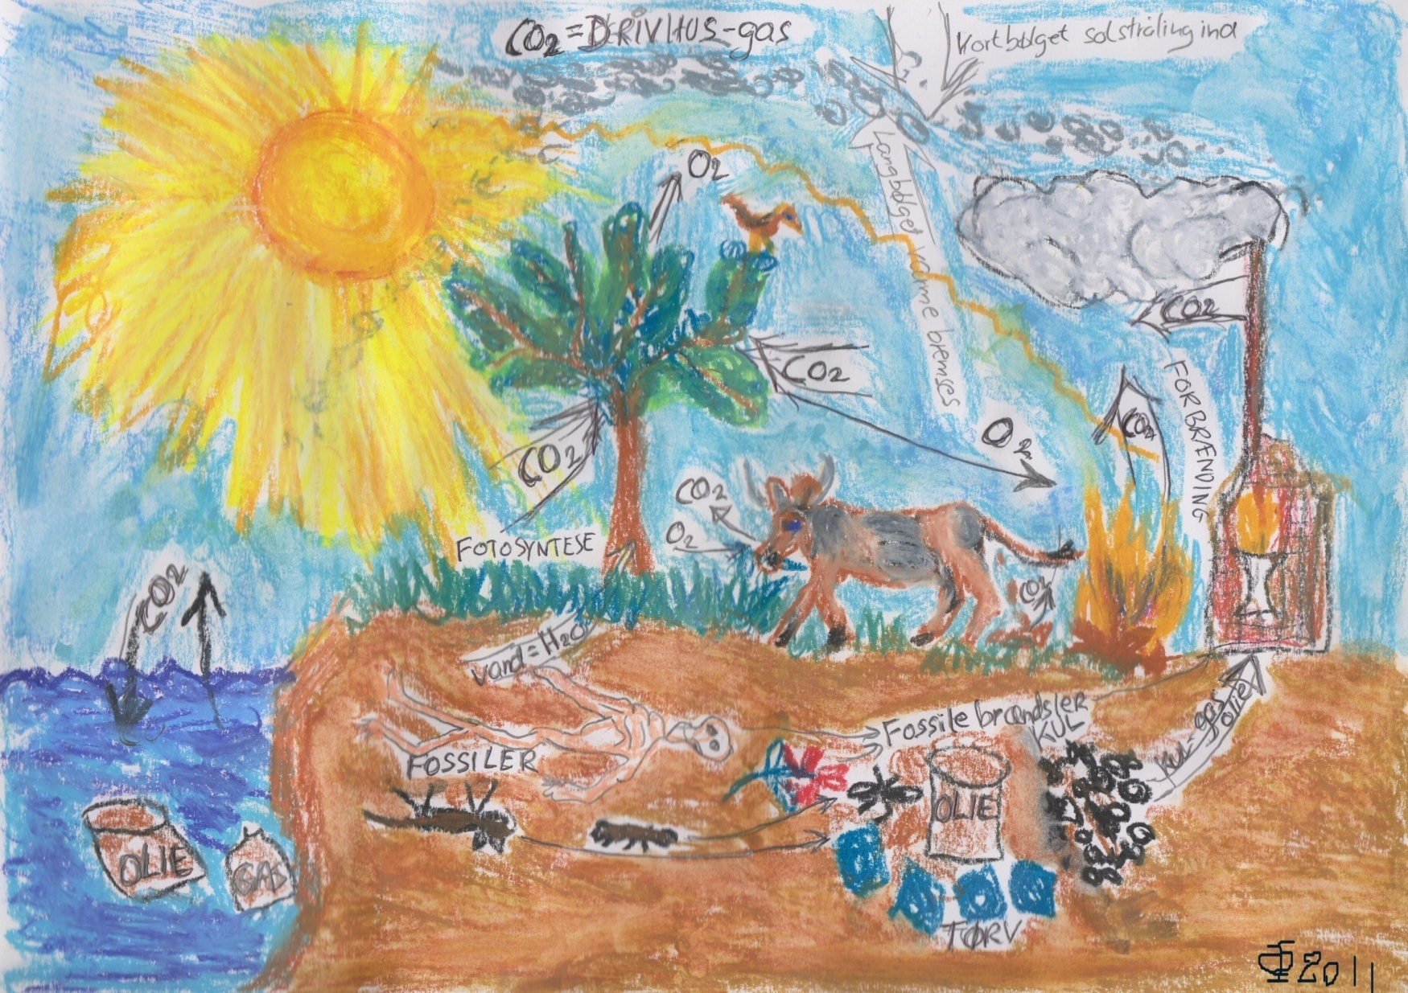
CO₂-kredsløb
Notes:
Kul, olie og gas er fossiler af dyr og planter
Lagene af døde dyr og planter er gennem årene blevet så tykke, at tryk og temperaturer er steget meget i de nederste lag, og dermed var betingelserne tilstede for at dyre- og planteresterne blev omsat til kul olie og gas. I havet var der flest smådyr – de er blevet til gas og olie, mens planterne blev lagret på land, og er blevet til kul. Sammen betegnes kul, olie og gas for fossile brændsler. Da olie kul og gas består af rester fra dyr og planter er der en meget stor mængde kulstof bundet i det. Når man så afbrænder de fossile brændsler går kulstoffet i forbiindelse med ilt og danner CO2. Dvs. på 100 år har vi sluppet kulstof fri, som har ligget i jorden i millioner af år, og derfor er koncentrationen af CO2 i atmosfæren steget fra 280 ppm før industrialiseringen til 400 ppm nu.

Slide 13
Forbrænding:
Olie:
CH2 + 1,5 O2 CO2 + H2O + varme
Gas:
CH4 + 2 O2 CO2 + 2 H2O + varme
Træ:
C6H12O6 + 6 O2 6 CO2 + 6 H2O + varme
Kul:
C + O2 CO2 + varme
Notes:
Forbrænding:
Olie:
CH2 + 1,5 O2 = CO2 + H2O + varme
Gas:
CH4 + 2 O2 = CO2 + 2 H2O + varme
Heraf ses hvorfor kul og olie giver mere CO2 end gas.

Slide 14
CO2 – hvad med det
CO2-udledning for forskellige opvarmningsformer:
• Naturgas: 0,205 kg CO2 pr. kWh = 1/5 kg CO2 pr. kWh
• Fyringsolie: 0,265 kg CO2 pr. kWh = 1/4 kg CO2 pr. kWh
• Fjernvarme: 0,115 kg CO2 pr. KWh
• El: 0,440 kg CO2 pr. kWh

Slide 15
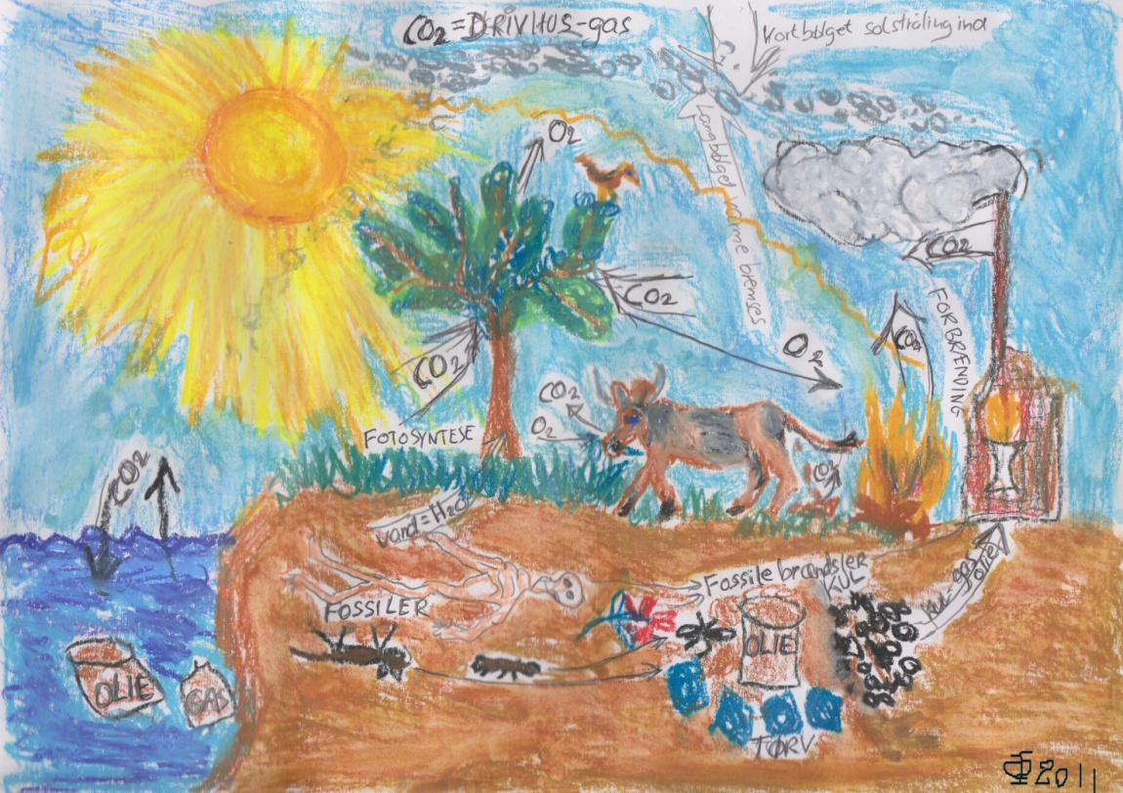
Men også andre grunde end CO2:
Forsyningssikkerhed
miljø
Økonomi
Renovering
Indeklima
Notes:
Tvivlens epoke er definitivt forbi. De klimaproblemer som er ganske logiske konsekvenser af vores afbrænding af fossile brændsler og som har været forudsagt meget præcist – de har nu vist sig i form af stigende temperaturer med hvad deraf følger (Opvarmede have, deraf kraftigere kredsløb af vand – monsun, der udebliver for derefter at blive til kraftig regn, gletcher der smeler, så drikkevand forsvinder - ….og klimaforandringen har allerede skabt klimaflygtinge i mange af verdens fattigste lande…såvel højtliggende som lavtliggende ) blot har det vist sig at stærkere, hurtigere og mere uretfærdigt fordelt i forhold til CO2- udslip – end forventet.
Og danskerne har taget stilling. De ved, at der er alvorlige klimaproblemer, og de ved, at de er menneskeskabte, så de skal løses af mennesker - ved at vi gør noget andet end vi plejer – ikke mindst på energiområdet.
Og der er h´´er Ikomme ind i billedet.
Det er jo jer, der kan gøre noget – det er jer, der sidder inde med nøglen til energibesparelserne i bygnigenrne - det er jer de sætter deres lidt til ude i Bellacentret - og efter disse dage skulle I gerne have udvidet jeres kompetencer yderligere – så I kan – og tør – vejlede hele vejen rundt om bygningen.
Det er jo jer der bliver spurgt, der ude ikke? Spørger de jer ikke om det hele? I er jo små guder…
Grib hansken – tag udfordingen op
(Det er så enkelt og indlysende: Fossilt rændsel, som er døde dyre- og planterester lagtret over milliarder af år – de frigives over få år.
Det kan jo ikke undre, at det går galt. )
Men I vil altid støde på nogen, der benægter det, de vil poppe op i ny og næ, som man mindst venter det - -og så er det I kan spørge dem:
Kommer der CO2 ud af afbrændinbg af fossile brændsler
Er koncentrationer af CO2 i atmosfæren steget betydeligt de sidste 100 år?
Er forøgelsen menneskeskabt?
Er CO2 en drivhusgas, der lægger sig som en ndyne i atmosfæren, det lader solens kortbølgede stråler slippe ind, mens den holder opå den langbølgede varmesatråling?
Er temperaturen steget de sidste 100 år?
Er der andre klimamekanismer? Ja, men ingen der kan overskygge CO2-ens betydning som klimafaktor
Kan vi mennesker gøre noget for atåpåvirke koncentrationen af CO2?
Ja, vi har skabt så mange gode redskaber de sidste 30 år, som er klar til at blive brugt – og dem skal vi præsntere og drøfte i dag.
Hvad venter vi så på - - det er en win win situationer – der er intet at tabe ved det…..
Tag det som en udfordring – tag handsken op .
Vi ved jo, at I bliver spurgt..
Benyt det til at blande jer i det hele
Det er jer, der er rådgiver
Fossile brændsler er jo planter….
Fotosyntese:
6 CO2 +12 h20 og lys = C6h12O6 + 6 O2 + 6 h20
I et kilo olie er 2,66 kg. CO2 – hvordan det – jo, fordi C binder med luftens ilt O2 – og bliver ti lCO2!
Forsyning : Allerede fra 2016 kan vi ikke hente gassen hjem

Slide 16
Varme i bygninger
40% af energiforbruget i bygninger
Det er muligt at skære mellem 20- 40 % af varmeregningen i eksisterende byggeri.
Halvdelen af forbruget ligger på énfamiliehuse
Ved let renovering opgaver for 200 mia
Meget at hente på både klimaskærm og teknik
Samtidig med renovering på klimaskærm
Tekniske installationer
Notes:
Og hvor skal I så finde de lette opgaver..
Ved samtidig renovering af klimaskærm kommer man ned på tbt. på 4 år
På teknik: 6 år – uden at det er samtidig

Slide 17
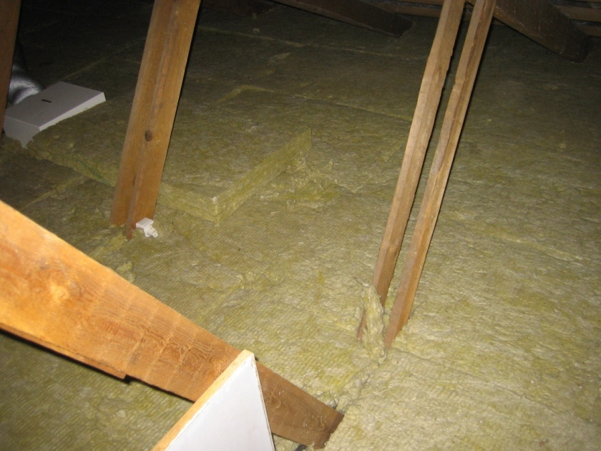
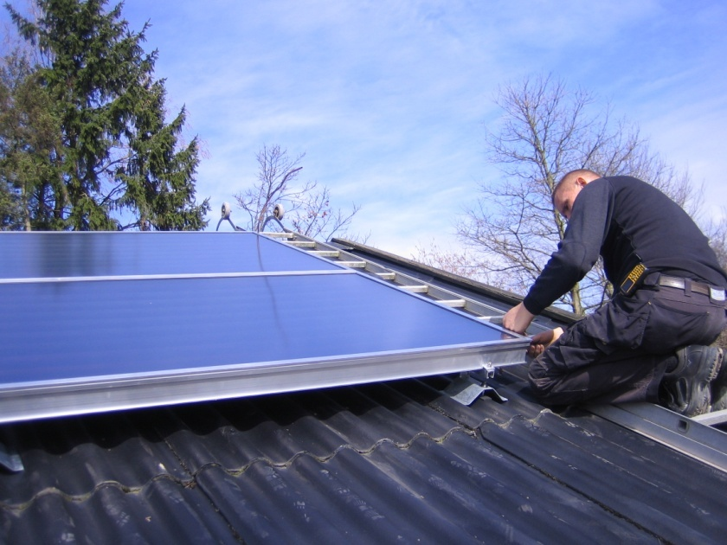
Hvad kan vi gøre?
Spare på energien
Bruge vedvarende energi
-men først vil vi undersøge, hvor meget energi, der bruges i huset
Notes:
Planter optager den samme mængde CO2, under opvæksten, som de frigiver ved forbrænding, - dermed kaldes de CO2- neutrale. Biobrændsel som brænde eller træpiller er CO2- neutralt. Set over milliarder af år kan man godt sige at fossile brændsler er CO2 –neutralt. Problemet er imidlertid at vi gennem 100 år har frigivet alt det CO2, som er lagret over millioner af år. Vi har grebet ind i det geologiske kredsløb, som løber over millioner af år, og har ført CO2 over i det biologiske kredsløb, som gennemløbes i løbet af dage eller år. Forskere har i over 100 år nøje forudsagt de konsekvenser, som er målbare i dag: Forøgelse af CO2koncentrationen med klimaændringer til følge. Der er nu bred enighed om at klimaændringerne er menneskeskabte, og at det også er mennesker, der skal løse problemerne. I modsætning til så mange andre katastrofer kan vi nemlig gøre noget ved det: Enten spare på den fossile energi, eller benytte vedvarende energi i stedet. Og hér kommer I som energihåndværkere ind i billedet.

Slide 18
Metode – tjek energiforbruget
Energibesparelsesforløb:
Find evt. ud af hvor stor energiforbruget er nu
Sammenlign energiforbruget med andre huse (nøgletal)
Hvis energiforbruget er stort er der i hvert fald energibesparelser at hente
Derefter brug tjeklisterne til at finde energibesparelser på hhv. klimaskærm og tekniske installationer
(Beregn evt. energibesparelser (modul 2))
Notes:
Metode til at tjekke energiforbruget ses på de næste

Slide 19
Find husets energiforbrug
  Spørg efter olieregning – gasregning - fjernvarmeregning –
  Tjek om der bruges supplerende varme: Brænde – træpiller
  Skriv ind i skemaet og omregn til kWh
  Sammenlig med tabel for varmeforbrug for huse gennem tiderne
Notes:
Et godt udgangspunkt er også at kende sit eget energiforbrug. I kWh

Slide 20
Men først må vi vide lidt om:
Effekt og energi
Effekt er en ydeevne
Energi er et mål for det, der bliver ydet
Notes:
Effekt er en ydeevne, mens energi er et mål for det, der bliver ydet.
Et kraftværk har en elektrisk effekt på 1.000 MW (megawatt), som er værkets maksimale elektriske ydeevne, mens den maksimale totale varmeudvikling er 2-3 gange større.
Hvis et kraftværk på 1.000 MW køres med fuld effekt i et helt år (8.760 timer), ville det i løbet af denne tid have givet en elektrisk energimængde på 8,76 TWh (terawatt-timer) eller 8,76 milliarder kWh (kilowatt-timer). Energien, som en maskine yder (hvis det er et kraftværk) eller bruger, findes ved at gange ydelsen (effekten) med de timer, som maskinen er i drift.
En ventilator, som har en motor på 1 kW, kører 10 timer i døgnet.
Den bruger 1 kW * 10 timer = 10 kilowatt-timer i døgnet.
Omvendt har et køleanlæg, der bruger 24 kWh på et døgn, en gennemsnitlig effekt på 24 kWh/24 timer = 1 kW.
Man kan sammenlignes effekten med en vandstråle, og energien med det vand, der opsamles, når vandstrålen har løbet en vis tid.

Slide 21


Energi og effekt
Energi er effekt ganget med tid
Joule og kWh er enheder for energi
Watt er enhed for effekt

Slide 22
Effektenheder
1 kW (kilowatt) = 1000 W (1 kW = 1,36 HK (hestekræfter))
1 MW (megawatt) = 1000 kW = 1.000.000 W
1 GW (gigawatt) = 1000 MW = 1 million kW
1 TW (terawatt) = 1 million MW = 1 milliard kW
Notes:
Kan I nævne noget, der bruger/giver i størrelsesordenen 1 kW, MW ?

Slide 23
Energi = effekt x tid
1 joule = 1 J = Watt x sekund, dvs.
3600 J = 1 Watt-time (1 Wh), dvs.
3600 kJ = 1000 Wh= 1 kWh= 3,6 MJ
1 MJ = 0,278 kWh
1 calorie = 4,187 J
1 kWh = 860 calorier
Notes:
Energi er effekt over en vis tid
Drop denne, hvis den er for svær. Det vigtige er, at de ved hvad kilowatt-timer er.

Slide 24
Energienheder
1 kWh = 3,6 MJ
1 MJ = 0,278 kWh
1 GWh (gigawatt-time) = 1 million kWh
1 TWh (terawatt-time) = 1000 GWh = 1 milliard kWh
1 kcal (kilokalorier) = 1,163 kWh
Notes:
Drop denne, hvis den er for svær. Det vigtige er, at de ved hvad kilowatt-timer er.

Slide 25
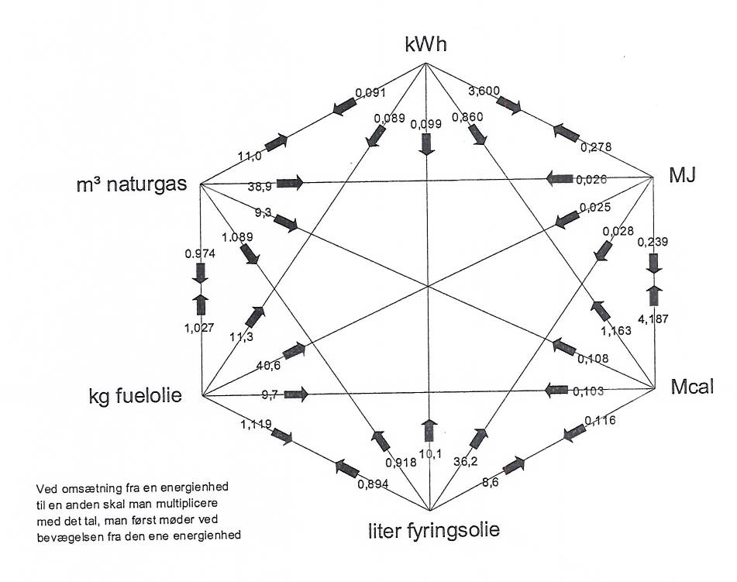
1 MJ = 0,278 kWh
Sæt omsætningstabellen ind
1 liter fyringsolie = 10,1 kWh
Notes:
Fra energihåndbogen

Slide 26
Halm: 2,8 kWh/kg
Træpiller: 3,9 kWh/kg
Bøgebrænde: 2,9 kWh/kg
I biobrændsler er indregnet virkningsgrad

Slide 27
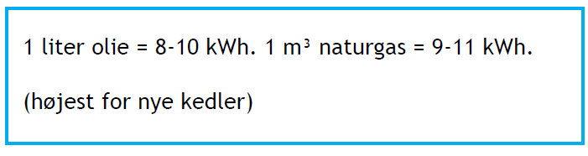

Slide 28
Tilbage til:
Find husets energiforbrug:
  Spørg efter olieregning – gasregning - fjernvarmeregning –
  Tjek om der bruges supplerende varme: Brænde – træpiller
  Måske findes et energimærke (her oplyses et energiforbrug)
  Skriv ind i skemaet og omregn til kWh
  Sammenlig med tabel for varmeforbrug for huse gennem tiderne

Slide 29
Udregning af husets energinøgletal
Skriv det oplyste areal og forbrug i skemaet
A, Opvarmet areal [m2]
B, Olieforbrug (liter pr. år)
C, Naturgasforbrug [m3 pr. år)
D, Fjernvarmeforbrug [MWh pr. år]
E, Elforbrug [kWh pr. år]
F, Brænde, træpiller
G, Omregning til kWh fra olie, gas eller fjernvarme
H, Energinøgletal for opvarmning kWh/m2 pr. år
1 liter olie svarer til 10 kWh , 1 m3 gas svarer til 11 kWh,
1 rummeter brænde svarer til 1300 – 1900 kWh (20% fugt) afhængig af brændeovn og stakning .
1 kg træpiller svarer til 3,9 kWh (i effektiv forbrænding)
1 MWh = 1000 kWh
Notes:
Denne her seddel tager I med ud til kunden (Bilag 3)
Spørg om deres areal og olieforbrug
Forbrug i periode * 3000/graddage i perioden for energiforbrug = årsforbrug

Slide 30
Linket til energinøgletal
https://byggeriogenergi.dk/energiloesninger/enfamiliehuse/tjeklister-til-bygningsgennemgang/tjeklister-boer-der-energirenoveres/

Slide 31
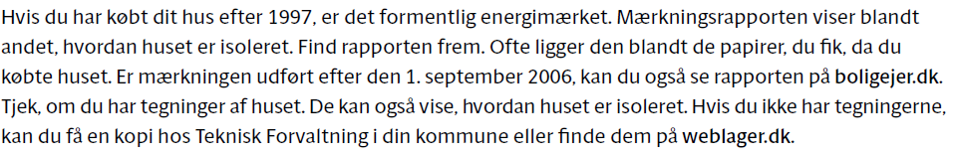

Tjek om der er energimærke
Se http://sparenergi.dk/forbruger/vaerktoejer/det-digitale-energimaerke
Nu findes også et A1 mærke, som svarer til BR20
Notes:
Lad os starte med det første: Se om der er et energimærke: Hvis der er et, kan du se hvor stort energiforbruget er i huset.

Slide 32
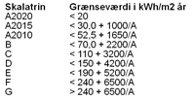
Energimærke skalatrin 2018
110 + 3200/100= 142 kWh/m^{2 for 100 m2 hus}
150 + 4200/100= 192 kWh/m²
^{For 100 m2 hus}

Slide 33
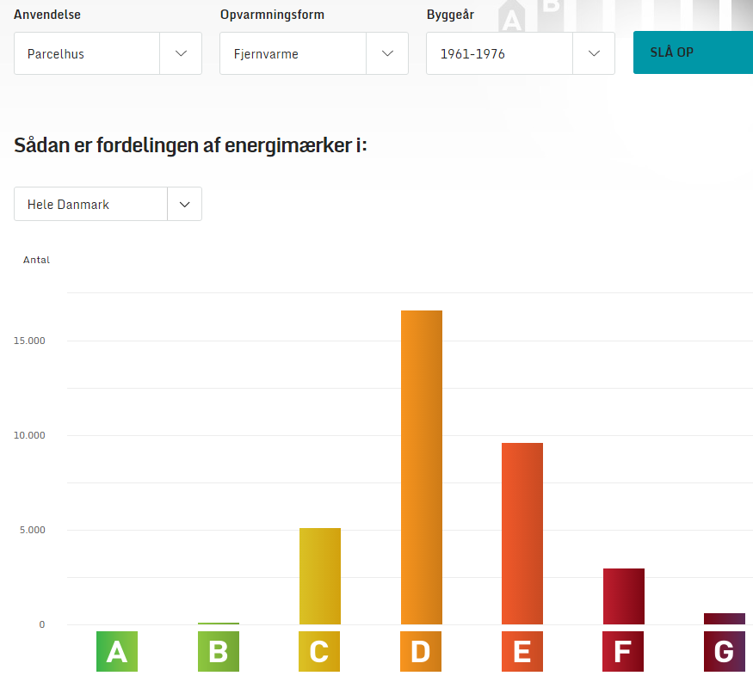

Slide 34
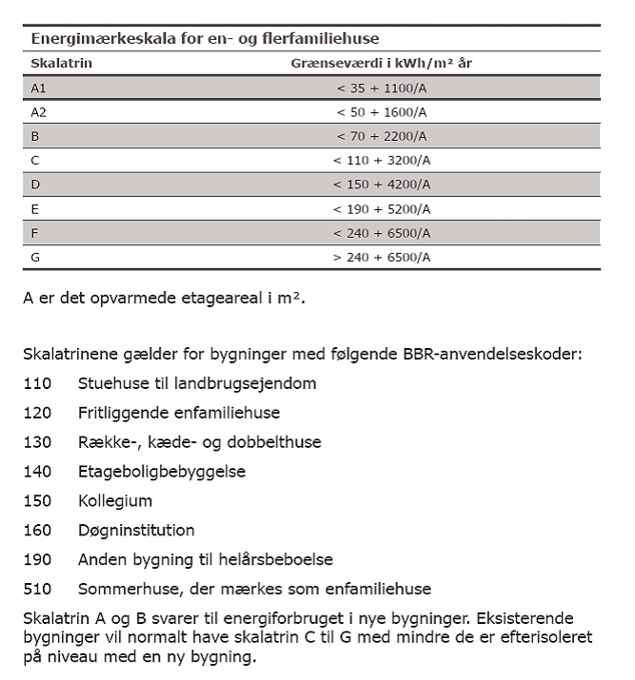

Slide 35
Udregning af husets varmenøgletal – huset er fra 1974 og opvarmet med oliefyr
A, Opvarmet areal [m2] | 130 m2
B, Olieforbrug (liter pr. år) | 2.600 liter
C, Naturgasforbrug [m3 pr. år) | -
D, Fjernvarmeforbrug [MWh pr. år] | -
E, Elforbrug [kWh pr. år] | -
F, Brænde, (kWh pr. år)
F, Omregning til kWh fra olie, gas eller fjernvarme | 2.600 X 10 = 26.000 kWh pr år
G, Energinøgletal for opvarmning | 26.000/130 = 200 kWh pr. m2 pr. år
1 liter olie svarer til 10 kWh , 1 m3 gas svarer til 11 kWh,
1 rummeter brænde svarer til 1300 – 1900 kWh (20% fugt) afhængig af brændeovn og stakning, 1 kg træpiller svarer til 3,9 kWh (i effektiv forbrænding)
1 MWh = 1000 kWh
Notes:
Dette regner du så ud – eller får at vide (olieforbrug) ude ved kunden.
Er det meget eller lidt, se skema..

Slide 36
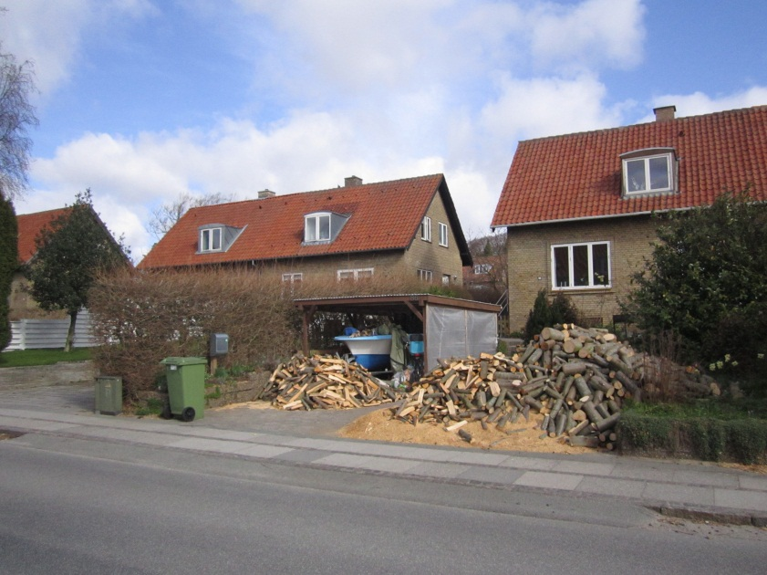
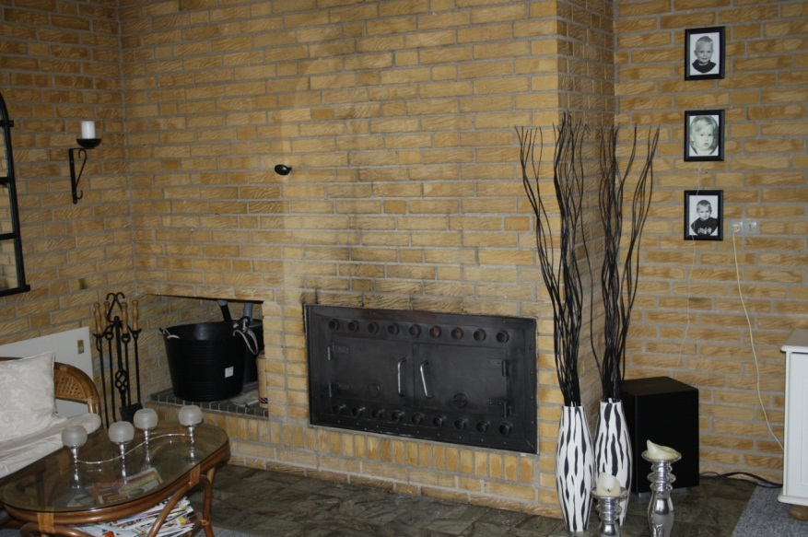
Tjek: Bruges der også biobrændsel??

Slide 37
Notes:
Dvs. her er 130 m2 * 159 = 20.670 kWh,
Dvs. dette hus brugte relativt meget (200 kWh/m2)– det fortæller dig, at du skal være på vagt: Hvor er der sparemuligheder?
(men det kan også blive bedre end i skema ved at opgradere op til BR10)

Slide 38
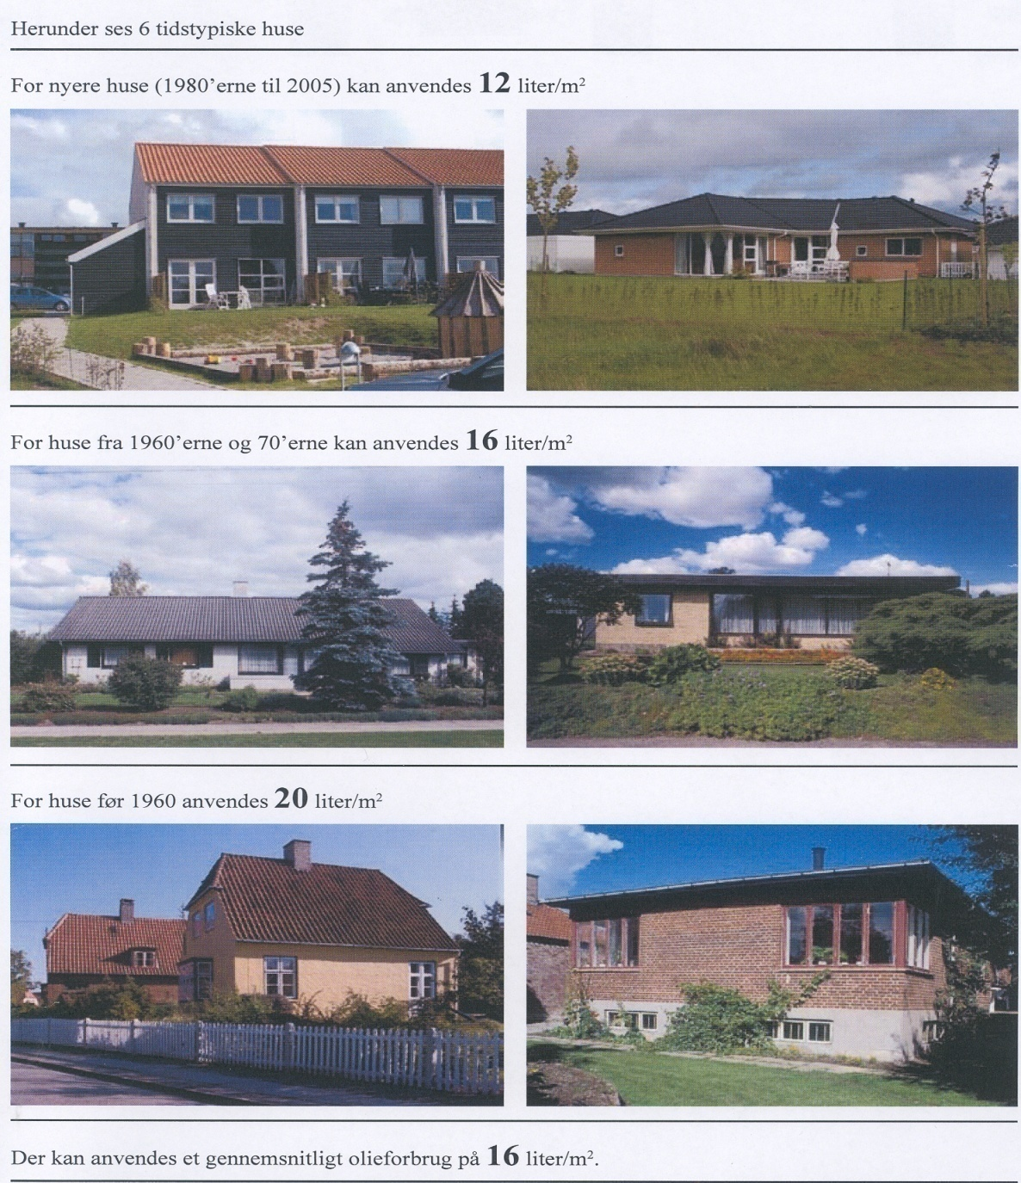
6 tidstypiske huse og deres olieforbrug til
rumopvarmning og varmtvand
Notes:
Dvs for vores 1974 hus 16 liter * 130m2=2080 liter svarende til 20800 kWh…
Men det kan komme længere ned end det. Lokaliser besparelsesmuligheder ved hjælp af tjeklisterne.

Slide 39
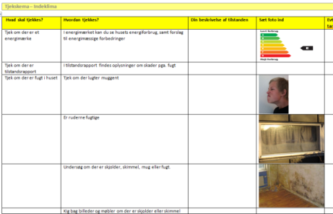
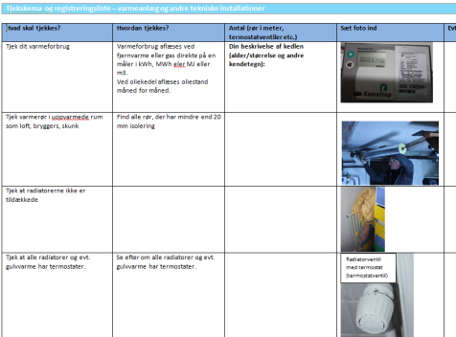
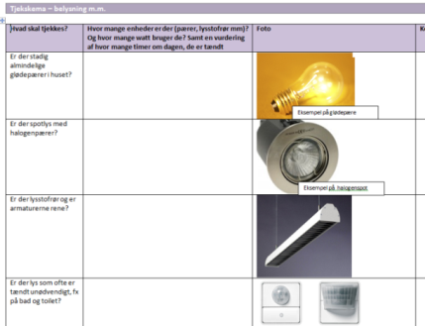
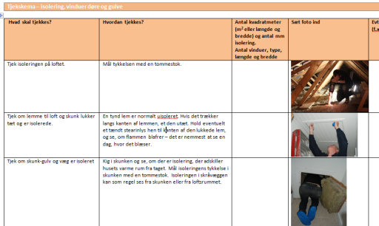
Tjekliste for indeklima
Tjekliste for klimaskærm
Tjekliste for varmeanlæg
og andre varmeinstallationer
Tjekliste for belysning
Notes:
Ved at benytte de 4 lister, kan man få et hurtigt overblik over husets energimæssige tilstand. Når tjeklisterne kombineres med energiløsningerne (næste modul), kan man også finde størrelsen på energibesparelserne

Slide 40
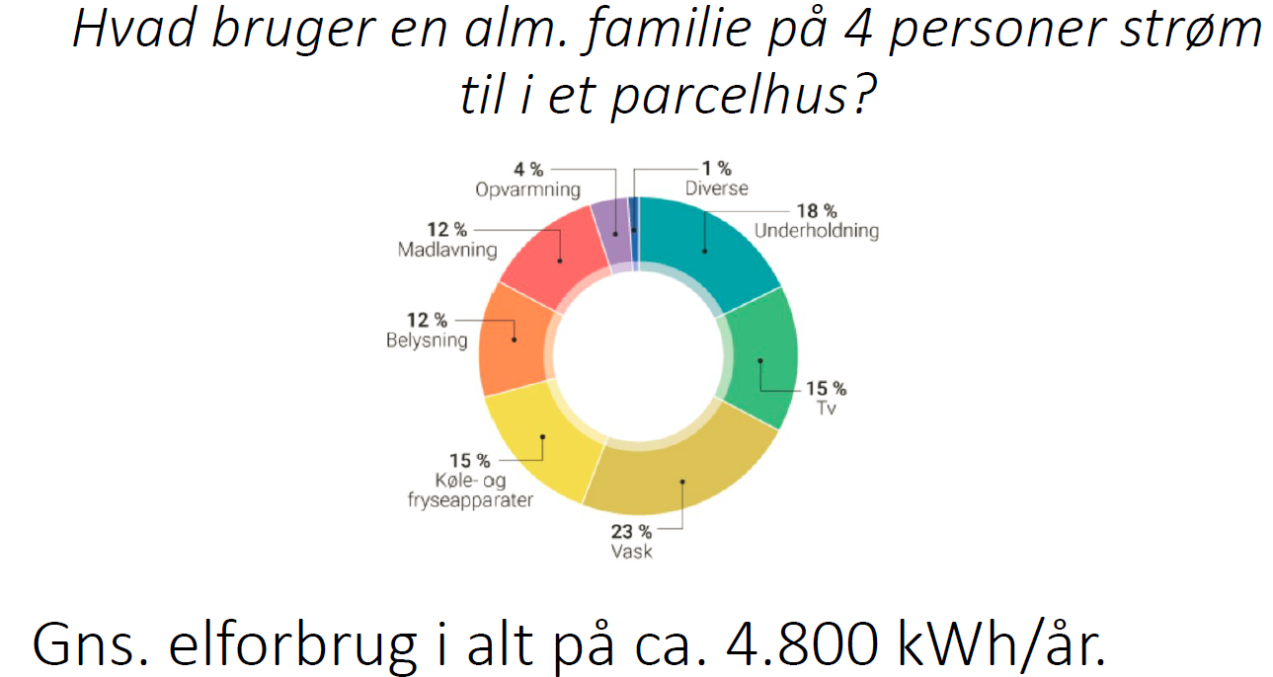
PS: men der bruges også meget på underholdning

